Slide 1
计算机视觉 第11章 处理视频序列
邹昆
cszoukun@foxmail.com

Slide 2
第11章 处理视频序列
主要内容：
读取视频序列
处理视频帧
写入视频帧
跟踪视频中的特征点
提取视频中的前景物体

Slide 3
11.1 简介
视频由一系列图像构成，这些图像称为帧，帧是以固定的时间间隔获取的(称为帧速率，通常用帧/秒表示)
随着高性能计算机的出现，现在已能够对视频序列进行高级的视觉分析——被分析的帧速率可以接近甚至超过实际视频的帧速率
本章介绍如何读取、处理和存储视频序列
从视频序列中提取独立的帧，使得可应用各种图像处理函数
学习几种对视频序列做时序分析的算法，为跟踪物体而比较相邻的帧或者为提取前景物体而在时间上累计图像统计数据

Slide 4
11.2 读取视频序列
要处理视频序列，首先要读取每个帧
OpenCV提供cv::VideoCapture类来提取帧，帧的来源可以是视频文件，也可以是USB或IP摄像机
打开视频文件：
方法一：在cv::VideoCapture对象的构造函数中指定文件名
cv::VideoCapture capture(“bike.avi");
方法二：先定义cv::VideoCapture对象，然后利用它的open方法打开视频
cv::VideoCapture capture;
capture.open(“bike.avi");
如将文件名替换成整数ID，则会打开摄像头，例如ID为0表示打开默认摄像头

Slide 5
11.2 读取视频序列
验证是否成功打开视频：
if (!capture.isOpened())
return EXIT_FAILURE;
电脑中必须安装有相关的编解码器，才能打开指定的视频文件，否则cv::VideoCapture将无法对文件进行解码
一般来说，如果用视频播放器（例如Windows Media Player）可以打开该视频文件，那么OpenCV也能读取它

Slide 6
11.2 读取视频序列
使用cv::VideoCapture类的get方法获取视频信息
获取帧速率：
double rate = capture.get(CV_CAP_PROP_FPS);
获取总帧数：
long t = static_cast<long>(
capture.get(CV_CAP_PROP_FRAME_COUNT));
获取图像尺寸：
int width = static_cast<int>(
capture.get(CV_CAP_PROP_FRAME_WIDTH));
int height = static_cast<int>(
capture.get(CV_CAP_PROP_FRAME_HEIGHT));
注意get方法总是返回double类型的数值

Slide 7
11.2 读取视频序列
使用set方法设置cv::VideoCapture类实例的参数
跳转到指定帧：
double position = 100.0; // 跳转到第100帧
capture.set(CV_CAP_PROP_POS_FRAMES, position);
以毫秒为单位指定位置可用CV_CAP_PROP_POS_MSEC
指定视频内部的相对位置(0.0表示视频开始位置，1.0表示结束位置)可使用CV_CAP_PROP_POS_AVI_RATIO
注意set方法第2个参数为double类型
如果参数设置成功，函数返回true。成功与否很大程度上取决于编解码器

Slide 8
在成功打开视频后，可利用read方法循环遍历视频中的全部帧：
bool stop(false); // 用于控制后面的while循环
cv::Mat frame; // 存储当前视频帧
// 根据帧速率计算帧之间的等待时间，单位ms
// 可通过修改此数值，让视频慢进或快进
// 时长要保证窗口有足够的时间进行刷新
int delay = 1000 / rate;
// 循环遍历视频中的全部帧
while (!stop) {
// 读取下一帧(如果有)
if (!capture.read(frame))
break;
cv::imshow("Extracted Frame", frame);
// 等待一段时间，或者通过按键停止
// 如果是按键停止，则返回按键ASCII码(>=0)
if (cv::waitKey(delay) >= 0)
stop = true;
}
测试程序，并尝试从摄像头读取视频

Slide 9
11.3 处理视频帧
本节内容参见Word版指导书

Slide 10
11.4 写入视频帧
本节内容参见Word版指导书

Slide 11
11.5 跟踪视频中的特征点
本节学习如何对视频序列做时序分析，以跟踪在帧之间移动的特征点
首先要在最初的帧中检测特征点，然后在下一帧中跟踪这些特征点
检测特征点可以使用OpenCV提供的函数：
void cv::goodFeaturesToTrack( // 检测强角点
InputArray image, // 输入图像，必须为单通道8位或32位
OutputArray corners, // 输出检测到的角点序列
int maxCorners, // 角点的最大数量
double qualityLevel, // 最低角点质量(相对于最高质量的百
// 分比)
double minDistance) // 角点间的最小欧式距离

Slide 12
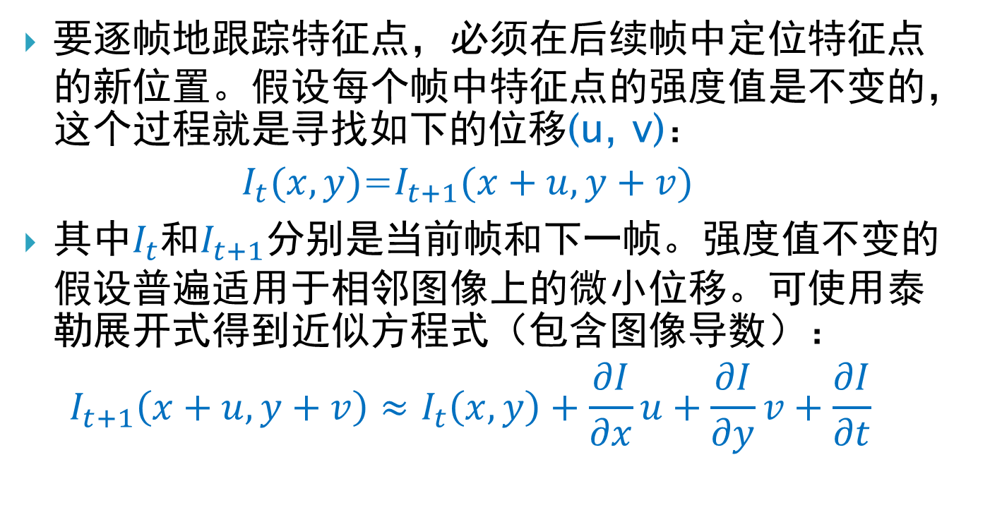
11.5 跟踪视频中的特征点
要逐帧地跟踪特征点，必须在后续帧中定位特征点的新位置。假设每个帧中特征点的强度值是不变的，这个过程就是寻找如下的位移(u, v)：
$I_{t}(x,y)$=$I_{t+1}(x+u,y+v)$
其中$I_{t}$和$I_{t+1}$分别是当前帧和下一帧。强度值不变的假设普遍适用于相邻图像上的微小位移。可使用泰勒展开式得到近似方程式（包含图像导数）：
$$I_{t+1}\left(x+u,y+v\right)≈I_{t}\left(x,y\right)+\frac{∂I}{∂x}u+\frac{∂I}{∂y}v+\frac{∂I}{∂t}$$

Slide 13
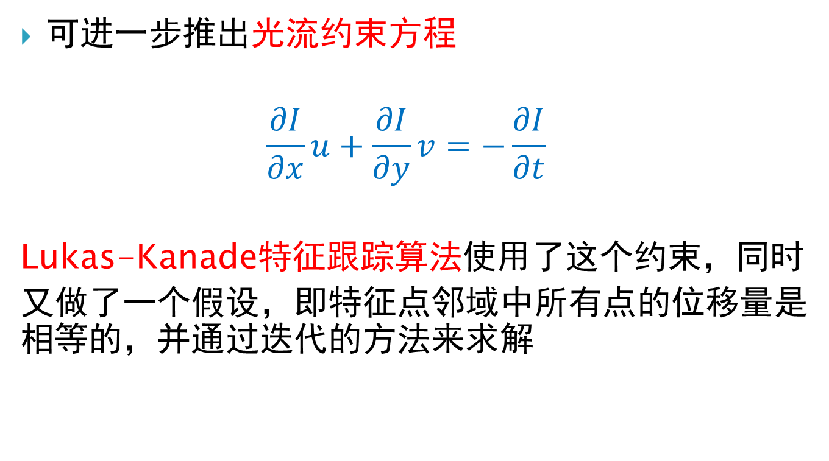
11.5 跟踪视频中的特征点
可进一步推出光流约束方程
$$\frac{∂I}{∂x}u+\frac{∂I}{∂y}v=−\frac{∂I}{∂t}$$
Lukas-Kanade特征跟踪算法使用了这个约束，同时又做了一个假设，即特征点邻域中所有点的位移量是相等的，并通过迭代的方法来求解

Slide 14
11.5 跟踪视频中的特征点
该算法的实现可利用OpenCV提供的函数：
void calcOpticalFlowPyrLK(
InputArray prevImg, // 前一帧8位灰度图
InputArray nextImg, // 当前帧8位灰度图
InputArray prevPts, //输入前一帧的特征点位置
InputOutputArray nextPts, //输出当前帧的特征点位置
OutputArray status, // 每一特征点跟踪状态标志， //成功则置1，失败置0
OutputArray err) // 每一特征点跟踪误差

Slide 15
11.5 跟踪视频中的特征点
参照教材P249-P252完成程序编写，但注意以下修改：
P250页下方注释“对于序列中的第一个图像”后面的两行代码应前移至注释“1.如果必须添加新的特征点”的前方
P251页中下方goodFeaturesToTrack函数的第一个参数应改为gray_prev
P252页倒数第二行代码中etDelayetDelay应改为setDelay

Slide 16
11.6 提取视频中的前景物体
前景提取是智能监控程序的基本步骤
用固定位置的摄像机拍摄时，背景部分基本上是保持不变的，此时关注的是移动的物体
为了提取前景物体，需要构建一个背景模型，然后将模型与当前帧做比较，检测出所有的前景物体
如果有该场景的背景图像（即没有前景物体的帧）供我们使用，那么提取当前帧的前景物体就会非常容易，只需比较两幅图像：
// 计算当前图像与背景图像之间的差异
cv::absdiff(backgroundImage, currentImage, foreground);

Slide 17
11.6 提取视频中的前景物体
但是在大多数情况下背景图像是很难获得的
很难保证一幅图像中没有任何前景物体
背景也会随着时间变化
解决思路：动态地构建背景模型
滑动平均值（又称移动平均值）法。假设p_{t}是时间t时的像素值，u_{t-1}是当前的平均值，那么用以下公式来更新平均值：
u_{t}=(1-α)u_{t-1} +αp_{t}
其中参数α称为学习速率，它决定了当前值对计算平均值的影响程度。这个值越大，滑动平均值对当前值变化的响应速度就越快。
为了构建背景模型，必须在新的帧到达时对每个像素计算滑动平均值，然后就可以根据当前图像与背景模型之间的差异，判断一个像素是否为前景像素

Slide 18
11.6 提取视频中的前景物体
创建一个用滑动平均值动态构造背景模型的类，并通过减法运算提取前景物体
class BGFGSegmentor : public FrameProcessor {
private:
cv::Mat gray; // 当前灰度图像
cv::Mat background; // 累积的背景
cv::Mat backImage; // 当前背景图像
cv::Mat foreground; // 前景图像
// 累计背景时使用的学习速率
double learningRate;
int threshold; // 提取前景的阈值
public:
BGFGSegmentor() : threshold(10), learningRate(0.01) {}

Slide 19
主要处理过程包括将当前帧与背景模型做比较，然后更新该模型：
// 处理方法
void process(cv::Mat &frame, cv::Mat &output) {
// 转换成灰度图像
cv::cvtColor(frame, gray, CV_BGR2GRAY);
// 采用第一帧初始化背景
if (background.empty())
gray.convertTo(background, CV_32F);
// 背景转换成8U类型
background.convertTo(backImage, CV_8U);
// 计算图像与背景之间的差异
cv::absdiff(backImage, gray, foreground);
// 在前景图像上应用阈值
cv::threshold(foreground, output, threshold, 255,
cv::THRESH_BINARY_INV);
// 累积背景
// background(x,y) = learningRate * gray(x,y) + (1- // learningRate)*background(x,y), if(output(x,y)≠0)
cv::accumulateWeighted(gray, background,
learningRate, // 学习速率
output); // 掩码
}

Slide 20
用于设置前景阈值的成员方法：
// 设置前景阈值
void setThreshold(int t) {
threshold = t;
}
main函数：
// 创建视频处理类的实例
VideoProcessor processor;
// 创建背景/前景的分割器
BGFGSegmentor segmentor;
segmentor.setThreshold(25);
// 打开视频文件
processor.setInput("bike.avi");
// 设置帧处理对象
processor.setFrameProcessor(
&segmentor);
// 声明显示视频的窗口
processor.displayInput("原始视频");
processor.displayOutput("提取的前景");
// 用原始帧速率播放视频
processor.setDelay(1000. / processor.getFrameRate());
// 开始处理
processor.run();
主要难点在于，针对特定视频的，如何选择合适的阈值以得到满意的结果

